Slide 1









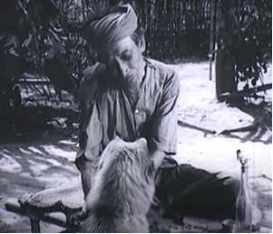












Nhân vật văn học nào
được tái hiện trong bức ảnh?

Slide 2




1. Đây là một đề tài phổ biến trong văn học Việt Nam: đề tài ….. …. …
Nông dân/Người nông dân

Slide 3
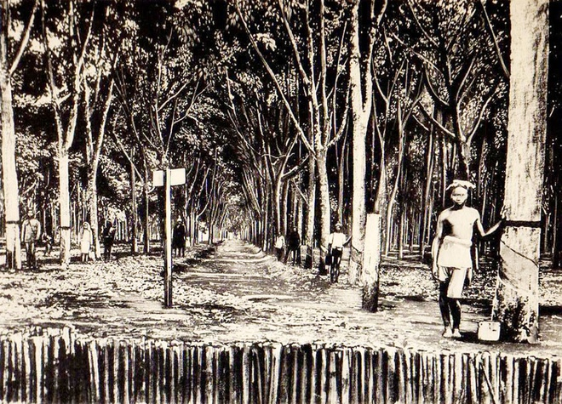
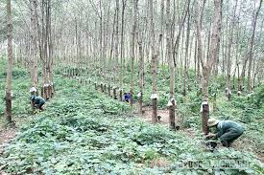

2. Điền từ còn thiếu trong câu thơ sau: … .. đi dễ khó về/ Khi đi trai tráng, khi về bủng beo
Cao su

Slide 4
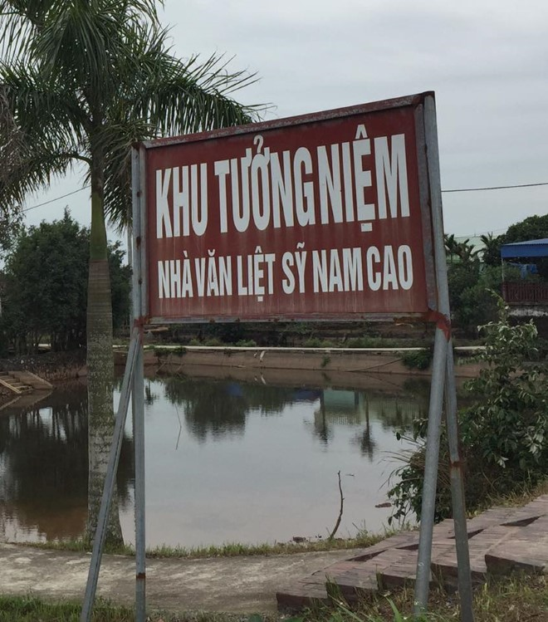
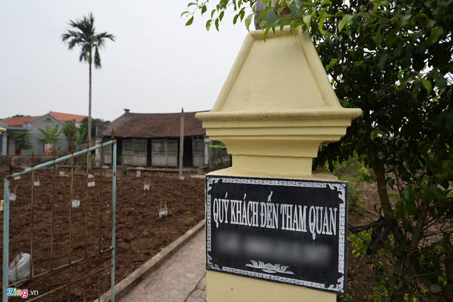

3. Làng … … là quê hương của nhà văn Nam Cao.
Đại Hoàng

Slide 5



4. Đây là một loại thú cưng được nhiều gia đình chọn nuôi: con …
Chó/cún

Slide 6
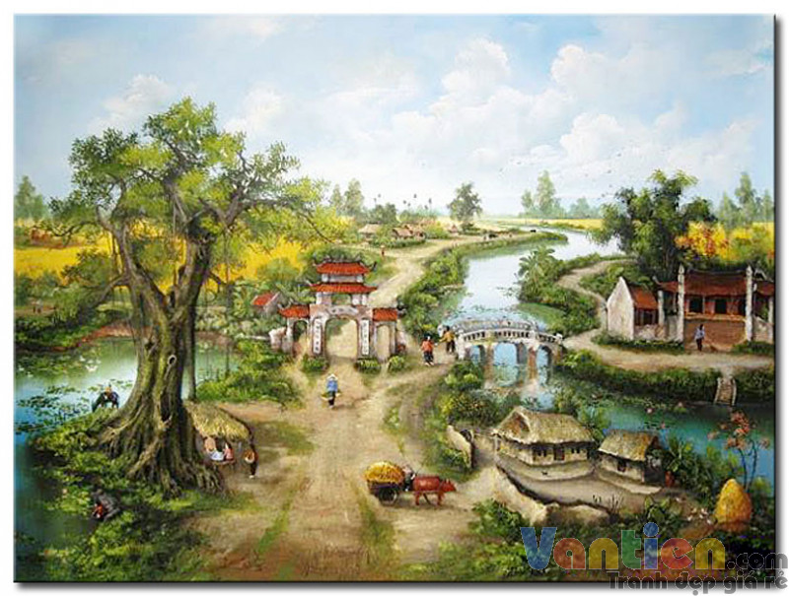
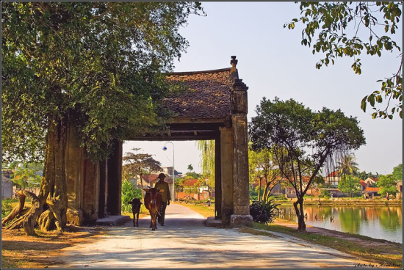

5. Tác giả của truyện ngắn “Làng” là ……
Kim Lân

Slide 7



Điền từ còn thiếu vào câu ca dao sau:
“ …. thì thử lửa thử than
Chuông kêu thử tiếng, người ngoan thử lời”
Vàng

Slide 8
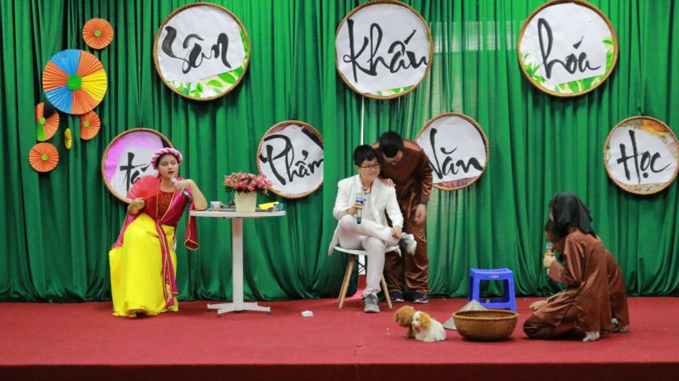
CHUYÊN ĐỀ 2: SÂN KHẤU HÓA TÁC PHẨM VĂN HỌC
Tiết 3:
3. NHỮNG KHÍA CẠNH CẦN KHAI THÁC TỪ TPVH
TRONG VIỆC SÂN KHẤU HÓA TÁC PHẨM VĂN HỌC

Slide 9
3. NHỮNG KHÍA CẠNH CẦN KHAI THÁC TỪ TPVH TRONG VIỆC SÂN KHẤU HÓA TÁC PHẨM VĂN HỌC
Tiết 3
Những lợi thế của tác phẩm văn học khi tiến hành sân khấu hóa:
Bức tranh
Nêu những lợi thế của tác phẩm văn học khi tiến hành sân khấu hóa?
THỂ LỆ:
Lời của
các
nhân vật
Ngôn ngữ
hiện thực
Bối
cảnh
3
Nhân
vật
1
2
3
4
5
cuộc sống,
con người
NHÓM 1
NHÓM 2
NHÓM 2
NHÓM 4
THẢO LUẬN 3 PHÚT, ĐẠI DIỆN NHÓM TRÌNH BÀY

Slide 10
3. NHỮNG KHÍA CẠNH CẦN KHAI THÁC TỪ TPVH TRONG VIỆC SÂN KHẤU HÓA TÁC PHẨM VĂN HỌC
Tiết 3
Nội dung | Biểu hiện | Ý nghĩa/Lợi thế khi SKH
Bối cảnh
Nhân vật
Lời của các nhân vật
Ngôn ngữ
Bức tranh hiện thực cuộc sống, con người
Trong TP tự sự có câu chuyện, sự kiện, mâu thuẫn, xung đột..
Tạo kịch tính
câu chuyện trong TPVH diễn ra trong thời gia, không gian cụ thể
Thuận lợi cho những chỉ dẫn bối cảnh trên sân khấu
Được xây dựng sống động: ngoại hình, nội tâm, suy nghĩ, tình cảm, hành động
Đây là yếu tố chính để xây dựng kịch bản
Đối thoại, độc thoại
Lời người kể chuyện
Hình dung được bối cảnh, tiến trình của câu chuyện
Gợi cảm, hàm súc, giàu tính nhạc, giàu hình ảnh…
Lựa chọn được các hình thức SKH khác nhau, tạo sự cộng hưởng giữa ngôn từ và các phương tiện GT phi ngôn ngữ

Slide 11
3. NHỮNG KHÍA CẠNH CẦN KHAI THÁC TỪ TPVH TRONG VIỆC SÂN KHẤU HÓA TÁC PHẨM VĂN HỌC
Tiết 3
LUYỆN TẬP
THỂ LỆ:
HS vận dụng lý thuyết về
lợi thế của TPVH khi chuyển thể để áp dụng chuyển thế văn bản “Chiến thắng Mtao Mxây” (trích Sử thi Đăm Săn)
- 5 phút đầu: làm việc cá nhân
(theo bảng biểu)
- 3 phút tiếp theo: chia sẻ trong nhóm
- 5 phút tiếp theo: thống nhất đáp án
- 2 phút tiếp: chuyển bài cho nhóm bên
cạnh chữa bằng bút đỏ.
- 5 phút cuối: 1 nhóm lên trình bày.

Slide 12
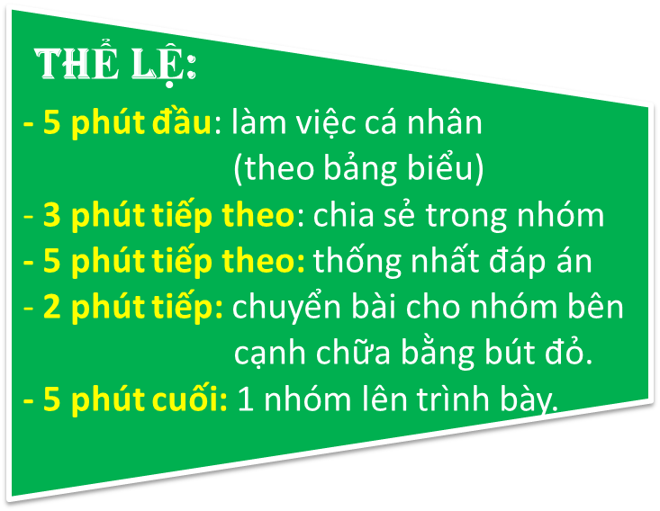
3. NHỮNG KHÍA CẠNH CẦN KHAI THÁC TỪ TPVH TRONG VIỆC SÂN KHẤU HÓA TÁC PHẨM VĂN HỌC
Tiết 3
Văn bản “Chiến thắng Mtao Mxây” (trích Sử thi Đăm Săn)
Nội dung | Các yếu tố truyện | Ý nghĩa khi SKH
Bối cảnh (when, where)
Nhân vật chính là ai? (who)
Diễn biến (events)
Lời người kể chuyện
Tạo dựng bối cảnh sân khấu, thiết kế, lựa chọn trang phục, ngôn ngữ phù hợp
- Thời đại mẫu hệ
- Không gian cộng đồng thị tộc
Hóa trang, chuẩn bị đạo cụ biểu diễn phù hợp
Đăm Săn (ngoại hình, lời nói, hành động)
ĐS bị cướp vợ ⇨ Đăm Săn khiêu chiến
⇨ Đăm Săn và Mtao Mxây múa khiên ⇨ĐS giết chết Mtao Mxây ⇨Đòi vợ, đòi danh dự
Tạo tình huống kịch tính qua các cảnh, lớp, lời thoại của nhân vật
- Nhà Mao Mxây đầu sàn hiên đẽo hình mặt trăng….
- Thế là Đăm Săn lại múa. Chàng múa trên cao gió như bão
Hỗ trợ tạo dựng chỉ dẫn sân khấu, chuyển lớp, cảnh.
THẢO LUẬN

Slide 13
VẬN DỤNG
- HS làm việc cặp theo kỹ thuật Think – pair – share
- 3 phút theo dõi video bài thơ Bầm ơi của Tố Hữu: https://youtu.be/w4ncN_6QHw4
- Các câu hỏi chạy liên tiếp. Trả lời nhanh 4 câu hỏi vào giấy note, mỗi câu 20 giây
- 2 phút chấm chéo dựa trên đáp án.
Mỗi ý đúng 1 điểm
- 4 phút GV chốt
HS tự thực hành phân tích lợi thế khi sân khấu hóa bài thơ Bầm ơi của Tố Hữu
https://youtu.be/w4ncN_6QHw4
HÌNH THỨC
THẢO LUẬN CẶP ĐÔI

Slide 14


1
Bài thơ Bầm ơi của Tố Hữu được chuyển thể theo hình thức ….…
2
Ngoài lời bài thơ được thể hiện, yếu tố nào làm nên điểm nhấn cho đoạn video trên?
3
Có thể sân khấu hóa bài thơ Bầm ơi bằng hình thức khác nào?
4
Em thử lý giải ngắn gọn tại sao lại chọn những hình thức đó để sân khấu hóa bài thơ Bầm ơi của Tố Hữu?
Ngâm thơ
tranh cát động/ nền nhạc
Đọc thơ trên nền nhạc/ Hát văn
Thơ giàu nhịp điệu/ giàu tính nhạc

Slide 15

LUYỆN TẬP
CỦNG CỐ
Em hãy vẽ sơ đồ tư duy hệ thống kiến thức bài học. (dùng canva, vẽ tay, cắt dán,…)

Slide 16


